Slide 1
GESCHICHTE · KLASSE 11
Geld statt Blut?
Wer in Solons Athen regieren durfte
Notes:
Titelfolie, direkt weiter.

Slide 2
EINSTIEG · ALLE LEGEN SICH FEST
2 Min.
Wer kann Archont werden?
A
Megakles
B
Hipponikos
C
Lykon
aus einer der ältesten Adelsfamilien Athens. Seine Vorfahren waren Archonten. Er ist verarmt und erntet 150 Scheffel im Jahr.
Sohn eines Töpfers, nicht adlig. Durch den Ölhandel reich geworden, verdient er so viel wie 600 Scheffel im Jahr.
Tagelöhner. Er besitzt kein Land und arbeitet auf den Feldern anderer.
Überlege still: Wer von den dreien kann Archont werden? Zeige auf mein Zeichen mit der Hand: A, B oder C.
Geld statt Blut? Solons Verfassung
2
Notes:
0–2 Min. Nicht kommentieren, nur abstimmen lassen und die Verteilung kurz an der Tafel notieren (z. B. A: 18, B: 4, C: 0). Erwartung: Die meisten wählen A – im Lückentext stand, dass die Archonten aus dem Adel kamen.

Slide 3
AUFLÖSUNG 1
Auflösung
Vor Solon: Megakles
A
Megakles
B
Hipponikos
C
Lykon
aus einer der ältesten Adelsfamilien Athens. Seine Vorfahren waren Archonten. Er ist verarmt und erntet 150 Scheffel im Jahr.
Sohn eines Töpfers, nicht adlig. Durch den Ölhandel reich geworden, verdient er so viel wie 600 Scheffel im Jahr.
Tagelöhner. Er besitzt kein Land und arbeitet auf den Feldern anderer.
✔
✘
✘
Vor Solon herrschte der Adel: Archont wurde, wer aus einer adligen Familie kam. Wer A gewählt hat, hatte also recht – aber nur bis 594 v. Chr.
Geld statt Blut? Solons Verfassung
3
Notes:
Kurz stehen lassen – dann sofort weiterklicken.

Slide 4
AUFLÖSUNG 2
Auflösung
Nach Solon: Hipponikos
A
Megakles
B
Hipponikos
C
Lykon
aus einer der ältesten Adelsfamilien Athens. Seine Vorfahren waren Archonten. Er ist verarmt und erntet 150 Scheffel im Jahr.
Sohn eines Töpfers, nicht adlig. Durch den Ölhandel reich geworden, verdient er so viel wie 600 Scheffel im Jahr.
Tagelöhner. Er besitzt kein Land und arbeitet auf den Feldern anderer.
✘
✔
✘
Nicht mehr das Blut entscheidet, sondern das Geld. Eine Herrschaft, in der die Rechte vom Besitz abhängen, heißt Timokratie (griech. timē: Schätzung, Wert).
Geld statt Blut? Solons Verfassung
4
Notes:
2–5 Min. Megakles ist mit 150 Scheffeln jetzt Thete. Hipponikos ist zwar nicht adlig, gehört aber mit einem Einkommen wie 600 Scheffel zur 1. Klasse. Merksatz ins Heft: „Geld statt Blut: Timokratie“.

Slide 5
SO BEANTWORTET MAN EINE ANFRAGE
Musterantwort für Megakles
Megakles, Adliger: „Mein Großvater war Archont. Ich ernte nur noch 150 Scheffel. Kann ich Archont werden?“
1. Antwort
Nein, das geht nicht.
2. Begründung
Seit Solon zählt nicht mehr die Herkunft, sondern der Besitz. Mit 150 Scheffeln gehörst du zu den Theten. Archont kann nur die 1. Klasse werden.
3. Weg
Du darfst in der Volksversammlung abstimmen und die Archonten mitwählen, aber selbst nicht gewählt werden.
Geld statt Blut? Solons Verfassung
5
Notes:
5–7 Min. Nur zeigen und kurz auf die drei Teile hinweisen. So sollen die Antworten im Gruppenpuzzle aussehen.

Slide 6
GRUPPENPUZZLE · ÜBERBLICK
22 Min.
Bürgersprechstunde Athen
Bürger kommen mit Anfragen. Ihr beantwortet sie mit dem Schaubild (LB S. 21) – erst allein, dann als Experten, dann in eurer Stammgruppe.
1
Allein
2
Expertengruppe
3
Stammgruppe
6 Min.
6 Min.
10 Min.
Jeder bekommt eine Anfrage (A–D) und beantwortet sie schriftlich.
Alle mit demselben Buchstaben vergleichen, zeigen ihre Antworten vor, holen die Lösungskarte und verbessern.
Jeder Experte stellt seine Anfrage – die anderen beantworten sie, der Experte prüft.
Geld statt Blut? Solons Verfassung
6
Notes:
7–8 Min. Stammgruppen à 4 bilden (bei 5er-Gruppen bekommt der Fünfte Karte E). Jede Stammgruppe bekommt einen Kartensatz A–D. Die Lösungskarten bleiben am Pult.

Slide 7
SCHRITT 1 · EINZELARBEIT · HEFT
6 Min.
Beantworte deine Anfrage
1
Lies die Anfrage auf deiner Karte.
Satzbausteine
„Ja / Nein, das geht (nicht), weil …“
„Du gehörst zur … Klasse, deshalb …“
„Zuständig ist …“
„Der Rat der 400 bereitet vor, die Volksversammlung …“
„Wende dich an …“
2
Suche im Schaubild (LB S. 21), welche Klasse und welche Organe betroffen sind.
3
Schreibe deine Antwort ins Heft – in drei Teilen: Antwort, Begründung, Weg.
4
Unterstreiche alle Organe, die du nennst.
Geld statt Blut? Solons Verfassung
7
Notes:
8–14 Min. Herumgehen. Häufige Lücke: Die Schüler nennen nur ein Organ. Nachfragen: Wer ist noch beteiligt?

Slide 8
SCHRITT 2 · EXPERTENGRUPPE
6 Min.
Werdet Experten für eure Anfrage
1
Setzt euch mit allen zusammen, die denselben Buchstaben haben (höchstens 4 pro Gruppe).
2
Lest euch eure Antworten vor und vergleicht: Was fehlt bei wem?
3
Zeigt eure Antworten im Heft am Pult vor – dann bekommt ihr die Lösungskarte. Verbessert und ergänzt.
4
Bereitet euch vor: Welche Organe müssen die anderen in eurer Stammgruppe unbedingt nennen? Unterstreicht sie auf der Karte.
Geld statt Blut? Solons Verfassung
8
Notes:
13–19 Min. Lösungskarte nur gegen Vorzeigen der schriftlichen Antworten (kurzer Blick genügt). Bei mehr als vier Schülern mit demselben Buchstaben zwei Expertengruppen bilden.

Slide 9
SCHRITT 3 · STAMMGRUPPE
10 Min.
Stellt eure Anfragen
1
Der Experte A liest seine Anfrage vor – ohne die Lösung zu verraten.
Tabelle im Heft
Anfrage | Antwort in einem Satz
A
B
C
D
2
Die anderen beantworten sie gemeinsam mit dem Schaubild (1 Minute).
3
Der Experte prüft mit seiner Lösung: Was stimmt, was fehlt? Er ergänzt.
4
Alle notieren im Heft die Antwort in einem Satz. Dann ist B dran, dann C und D.
Geld statt Blut? Solons Verfassung
9
Notes:
19–29 Min. Pro Anfrage etwa 2½ Minuten. Ein Zeitsignal nach jeder Runde hilft. Bei 5er-Gruppen kommt E dazu.

Slide 10
GRUPPENPUZZLE · LÖSUNG
Lösung
Die Anfragen im Überblick
 | Anfrage | Antwort | Organe
A | Lykon, Thete (Tagelöhner): Athen überlegt, in den Krieg zu ziehen. Darf ich mitentscheiden? Und wie läuft so eine Entscheidung ab? | Ja – Rat bereitet vor, Volksversammlung beschließt, Archonten führen aus. | Volksversammlung · Rat der 400 · Archonten
B | Kleitos, Ritter (2. Klasse): Ich möchte in den Rat der 400. Geht das? Und wer wählt mich? | Ja – Klassen 1–3 wählbar, die Phylen wählen den Rat. | Rat der 400 · Phylen · Volksversammlung
C | Demeas, Kleinbauer: Ein Beamter hat mich ungerecht behandelt. Kann ich etwas dagegen tun? | Ja – Klage vor Volksversammlung oder Geschworenengericht. | Geschworenengericht · Volksversammlung · Areopag
D | Philon, ehemaliger Archont: Mein Amtsjahr als Archont ist vorbei. Was wird jetzt aus mir? | Er kommt in den Areopag – der Rat der Reichen wacht über alles. | Archonten · Areopag
E | Kallippos, Hoplit (3. Klasse): Meine Ernte ist auf 520 Scheffel gestiegen. Ändert das etwas für mich? | Ja – Aufstieg in die 1. Klasse, jetzt kann er Archont werden. | Vermögensklassen · Archonten
Geld statt Blut? Solons Verfassung
10
Notes:
Nur zur Selbstkontrolle zeigen, nicht im Plenum durchsprechen. E nur, wenn es 5er-Gruppen gab.

Slide 11
SICHERUNG · EINZELARBEIT · BLATT
6 Min.
Solons Verfassung aus dem Gedächtnis
Buch und Heft zu! Das Schaubild auf dem Blatt ist anders angeordnet als im Buch.
1
Trage die Klassen und Organe in die leeren Kästen ein und ergänze die Überschrift.
2
Schreibe auf, was die Pfeile 1–5 bedeuten.
3
Lykon ist Thete: Kreise grün ein, was er darf. Streiche rot durch, was er nicht darf.
4
Danach: Vergleiche mit der Lösung und markiere deine Fehler farbig.
Geld statt Blut? Solons Verfassung
11
Notes:
29–35 Min. Folie ohne Schaubild zeigen – erst danach die Lösung. Wer fertig ist, wartet auf die Lösung. Das Blatt kommt ins Heft; einsammeln zeigt, wer das Schaubild verstanden hat.

Slide 12
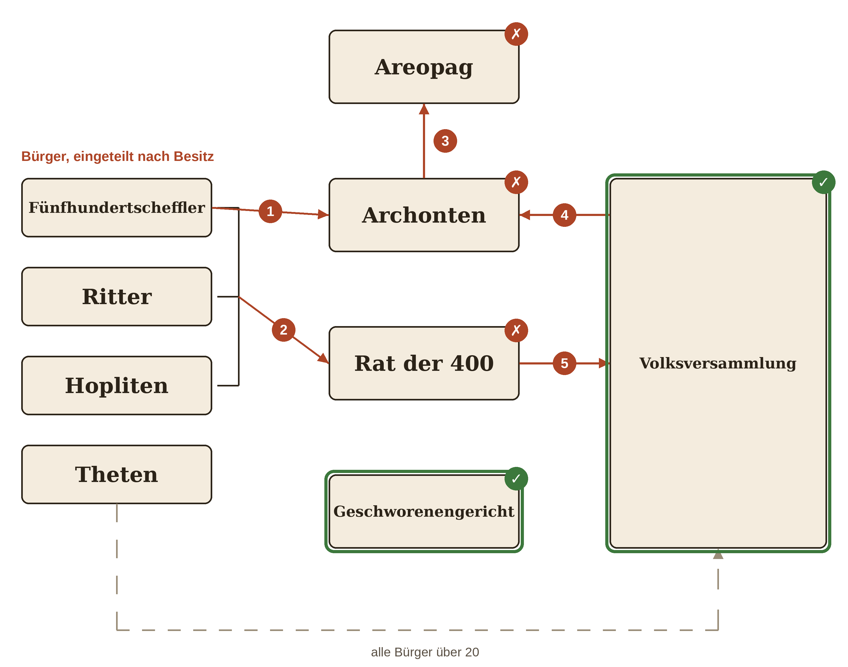
SICHERUNG · LÖSUNG
Lösung
Vergleiche und markiere deine Fehler
Die Pfeile
1
nur die 1. Klasse kann Archont werden
2
die Klassen 1–3 können in den Rat gewählt werden
3
ehemalige Archonten werden Mitglied im Areopag
4
die Volksversammlung wählt die Beamten
5
der Rat der 400 bereitet die Gesetze vor
Lykon: grün = darf, rot = darf nicht
Geld statt Blut? Solons Verfassung
12
Notes:
Selbstkontrolle, kein Plenum. Fehler farbig markieren lassen.

Slide 13
ALLE LEGEN SICH FEST
1 Min.
Ist Solons Verfassung eine Demokratie?
Denk an „Geld statt Blut“ und an eure Anfragen. Zeige auf mein Zeichen:
Daumen hoch = Ja Daumen runter = Nein
13
Notes:
35–36 Min. Ergebnis kurz notieren. Erwartung: Die meisten sagen Nein.

Slide 14
PARTNERARBEIT · HEFT
4 Min.
Demokratisch oder timokratisch?
Legt im Heft zwei Spalten an und ordnet die sechs Merkmale zu: demokratisch = das Volk entscheidet · timokratisch = der Besitz entscheidet.
Archont kann nur die 1. Klasse werden.
Alle Bürger über 20 stimmen in der Volksversammlung über Gesetze ab.
1
2
In den Rat der 400 dürfen nur die Klassen 1–3.
Jeder Bürger darf vor Gericht klagen.
3
4
Der Areopag besteht aus ehemaligen Archonten.
Auch die Theten wählen die Beamten.
5
6
Geld statt Blut? Solons Verfassung
14
Notes:
36–40 Min. Partnerarbeit, kein Plenum – die Lösung kommt auf der nächsten Folie.

Slide 15
AUFLÖSUNG
Auflösung
Beides!
demokratisch
timokratisch
das Volk entscheidet
der Besitz entscheidet
Alle Bürger über 20 stimmen in der Volksversammlung über Gesetze ab.
Jeder Bürger darf vor Gericht klagen.
Auch die Theten wählen die Beamten.
Archont kann nur die 1. Klasse werden.
In den Rat der 400 dürfen nur die Klassen 1–3.
Der Areopag besteht aus ehemaligen Archonten.
Solons Verfassung ist beides: Beim Entscheiden redet das Volk mit, die Ämter bleiben den Reichen. Was müsste sich ändern, damit Athen eine Demokratie wird?
Geld statt Blut? Solons Verfassung
15
Notes:
40–42 Min. Merksatz ins Heft. Die Schlussfrage nicht beantworten – sie führt zu Kleisthenes.

Slide 16
EINZELARBEIT · HEFT
3 Min.
Dein Urteil
Sachurteil
War Solons Verfassung eher demokratisch oder eher timokratisch? (2–3 Sätze)
„Aus Sicht der damaligen Zeit war Solons Verfassung eher …, denn …“
Werturteil
Ist es gerecht, dass die Ämter vom Besitz abhängen? Nenne deinen Maßstab (1–4).
„Gemessen an Maßstab … halte ich das für …, weil …“
Maßstäbe: 1 Gleichheit · 2 Leistung · 3 Schutz der Schwachen · 4 Gleiche Regeln
In der Stunde: das Sachurteil. Das Werturteil ist Hausaufgabe.
Geld statt Blut? Solons Verfassung
16
Notes:
42–45 Min. Ein bis zwei Schüler lesen vor, möglichst mit unterschiedlichen Ergebnissen.

Slide 17
URTEIL · BEISPIEL
Lösung
So könnte das Urteil aussehen
Sachurteil
„Aus Sicht der damaligen Zeit war Solons Verfassung eher timokratisch, denn die wichtigen Ämter – Archonten, Rat der 400 und Areopag – blieben den Reichen vorbehalten. Sie enthielt aber schon demokratische Elemente: Alle Bürger stimmten in der Volksversammlung ab und durften klagen.“
Werturteil
„Gemessen an Maßstab 1 (Gleichheit) halte ich es für ungerecht, dass die Ämter vom Besitz abhingen, weil arme Bürger so nie selbst regieren konnten. Gemessen an Maßstab 2 (Leistung) lässt es sich begründen: Die Reichen trugen mehr Lasten, etwa die eigene Rüstung im Krieg.“
Geld statt Blut? Solons Verfassung
17
Notes:
Beispiel, keine Musterantwort. Auch „eher demokratisch“ ist mit Belegen vertretbar.

Slide 18
AUSBLICK
Wie geht es weiter?
Solon hat beide Seiten nur teilweise zufriedengestellt. Viele waren enttäuscht – und bald kämpften in Athen wieder Gruppen um die Macht.
?
Wer war enttäuscht – und wem schließen sich die Enttäuschten an?
18
Notes:
Nächste Stunde: Gewinner-Verlierer-Linie als Einstieg, dann Peisistratos (LB S. 22).

